Slide 1
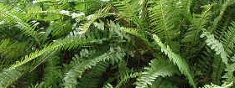
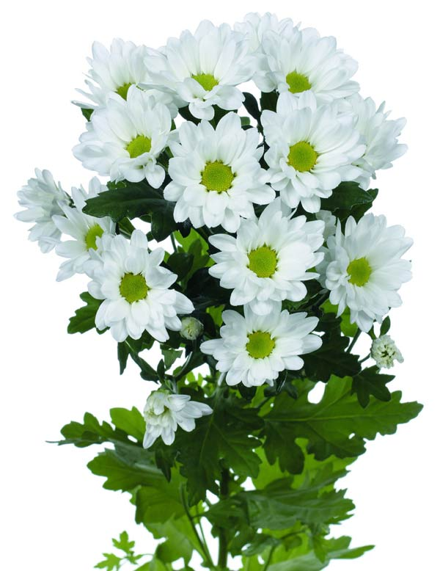
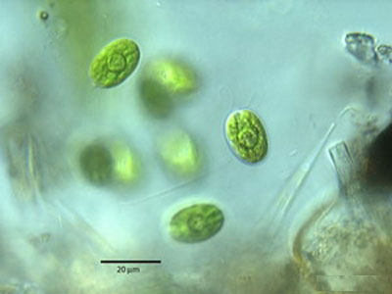
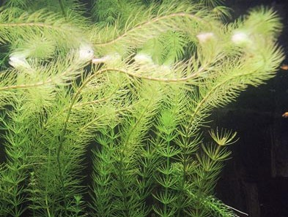
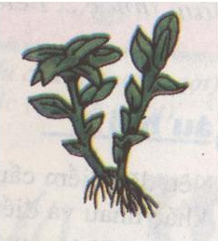
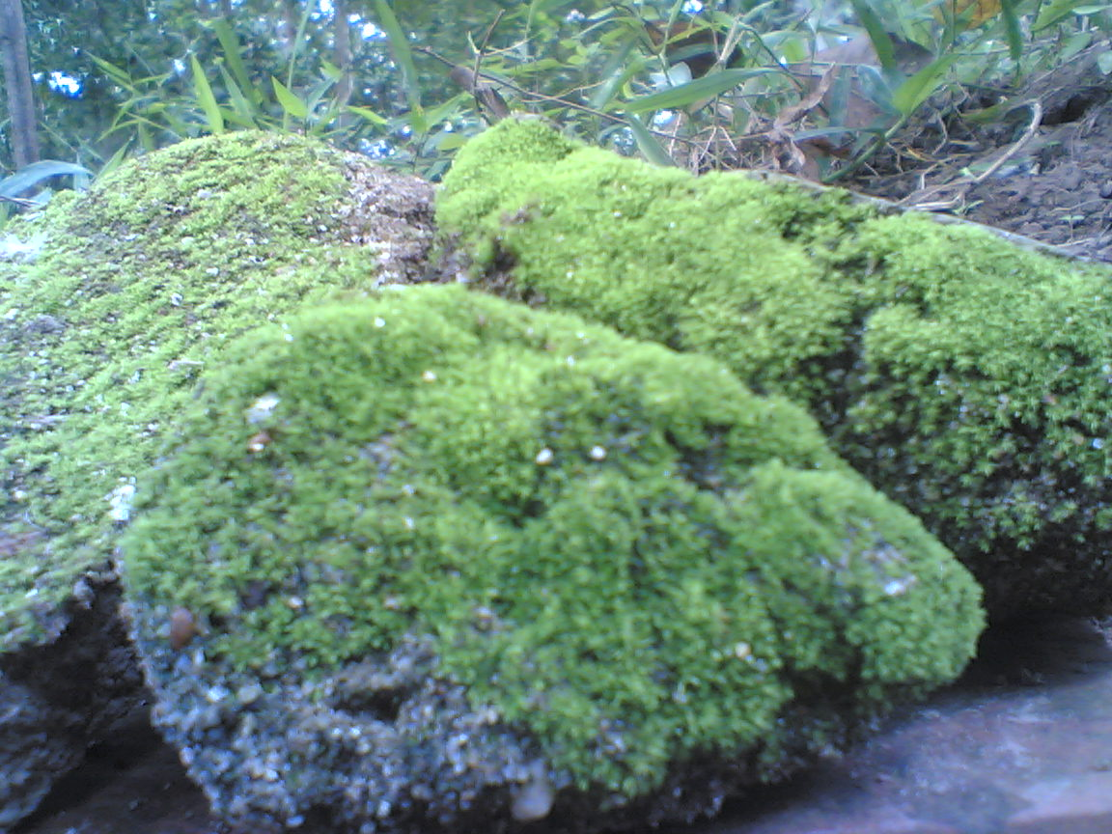
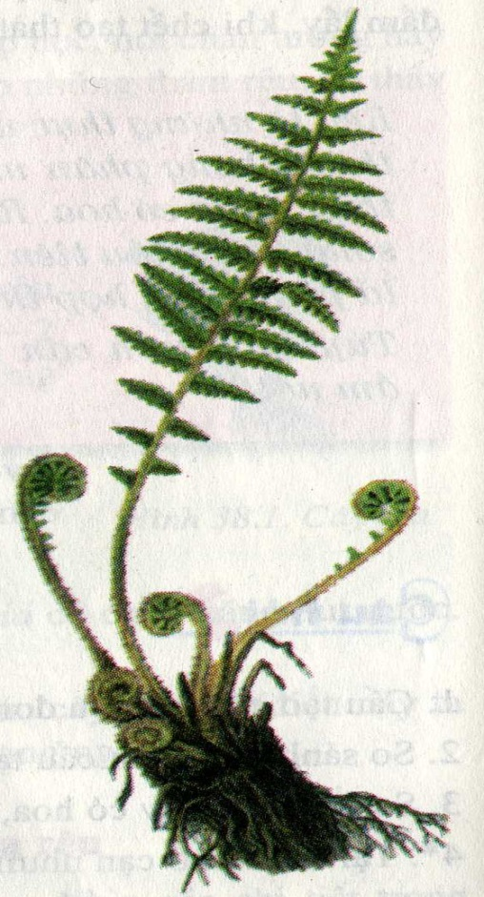
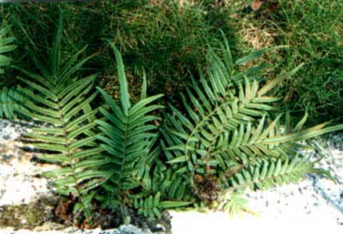
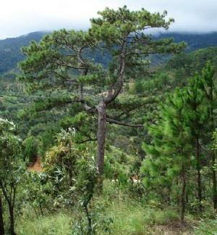
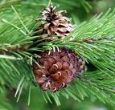
Chương VIII.
CÁC NHÓM THỰC VẬT
1. Tảo → Tảo là thực vật bậc thấp
2. Rêu – Cây rêu
3. Quyết – Cây dương xỉ
Là thực vật bậc cao
4. Hạt trần – Cây thông
5. Hạt kín

Slide 2
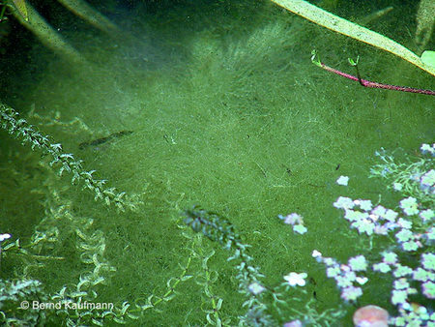
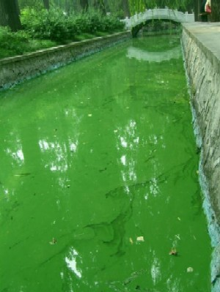
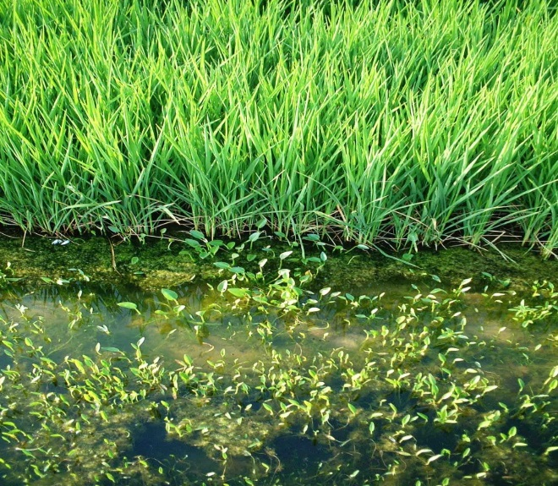
Tảo trong ao
Tảo trên mặt kênh mương
Tảo trong ruộng lúa

Slide 3
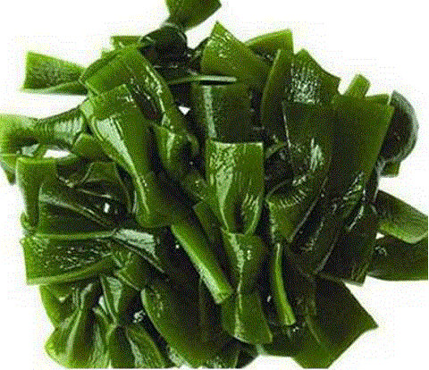
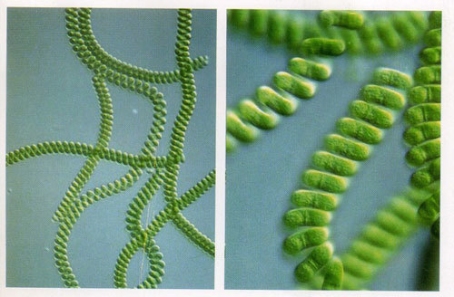
TẢO

Slide 4
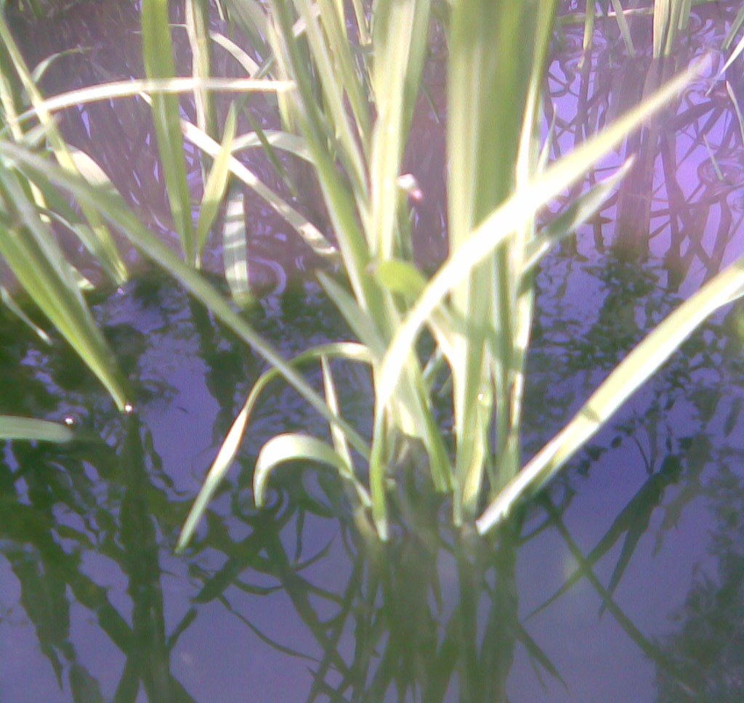
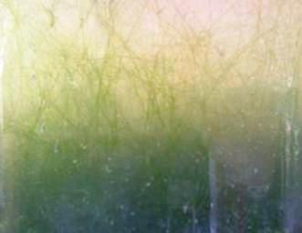
1. Cấu tạo của tảo
Tảo xoắn trong ruộng lúa
Ảnh chụp tảo xoắn trong nước
a) Quan sát tảo xoắn (tảo nước ngọt)
Tảo xoắn sống ở mương, rãnh, ruộng lúa nước,… tạo thành các búi sợi màu lục tươi, mảnh như tơ, sờ tay vào thấy trơn, nhớt.

Slide 5
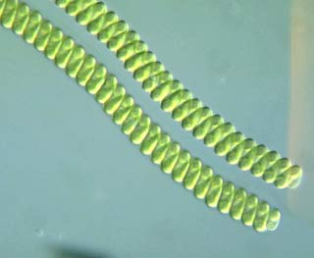

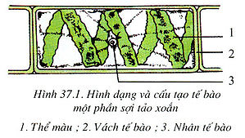
Sợi tảo có cấu trúc như thế nào?
Tảo xoắn có hình dạng, màu sắc như thế nào?
Thể màu
Cấu tạo trong tế bào tảo xoắn có đặc điểm điển hình nào?
Vách TB
Nhân
Hình ảnh đoạn sợi tảo xoắn phóng to
Cơ thể tảo xoắn là một sợi gồm nhiều tế bào hình chữ nhật.
Tảo xoắn có màu lục vì chất nguyên sinh có dải xoắn chứa diệp lục.
Hình 37.1. Hình dạng và cấu tạo tế bào tảo xoắn

Slide 6
Tảo xoắn sinh sản như thế nào?

Slide 7
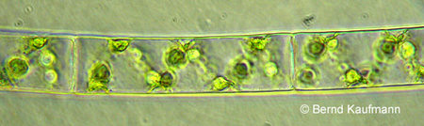
ĐỨT ĐOẠN
Sợi tảo xoắn mẹ
Các đoạn tảo xoắn con

Slide 8
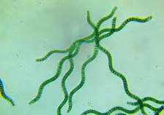
KẾT HỢP
Sợi tảo mới
Sợi tảo xoắn mẹ
Điểm tiếp xúc của 2 sợi tảo tạo thành hợp tử → sợi tảo mới
Sợi tảo xoắn mẹ

Slide 9

Tiết 44: CHƯƠNG VIII: CÁC NHÓM THỰC VẬT - Bài 37: TẢO
.Thể màu
.Vách tế bào
3. Nhân tế bào
Cấu tạo: thể màu chứa chất diệp lục, vách tế bào, nhân tế bào.
Dinh dưỡng bằng cách quang hợp (tự dưỡng).
- Sinh sản: bằng cách đứt đoạn hoặc kết hợp.

Slide 10
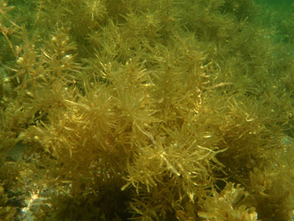
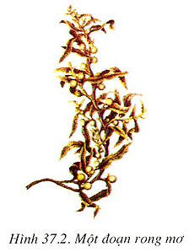
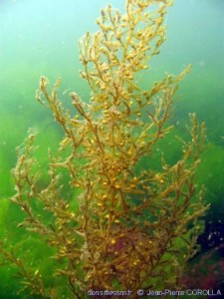
b) Quan sát rong mơ (tảo nước mặn)
Rong mơ

Slide 11
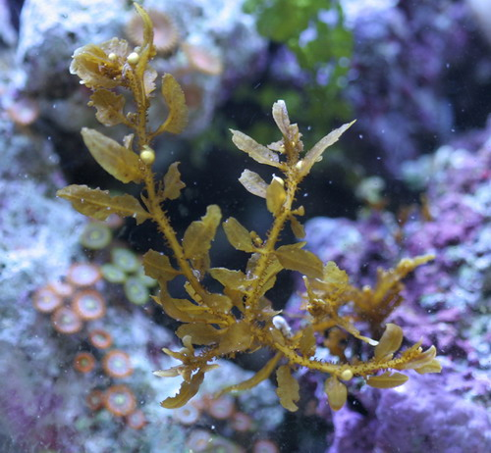
Rong mơ có màu gì?
Rong mơ có màu nâu.
Một đoạn rong mơ

Slide 12
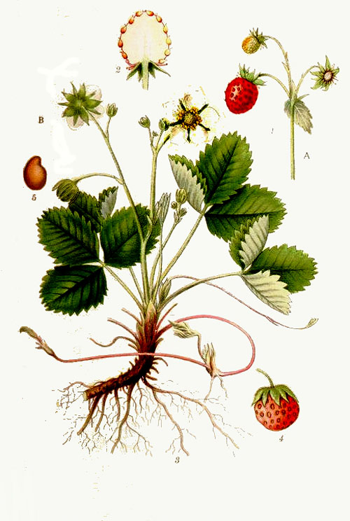
Tiết 44: CHƯƠNG VIII: CÁC NHÓM THỰC VẬT - Bài 37: TẢO
Hãy so sánh
hình dạng ngoài
của cây rong mơ với
cây có hoa.
 | Rễ | Thân | Lá | Hoa | Quả
Cây dâu tây
Rong mơ
+ (có)
+
+
+
+
Giá bám
Giống thân
Giống lá
- (không có)
Giống quả (phao nổi)

Slide 13
Rong mơ có màu nâu, có diệp lục, chưa có rễ, thân, lá… thực sự, chưa có sự phân hóa thành các mô, chưa có mạch dẫn (do đó rong mơ phải sống dưới nước)
Có thể có hình dạng gần giống cây xanh có hoa.
- Cách sinh sản:
+ Sinh sản sinh dưỡng.
+ Sinh sản hữu tính.

Slide 14
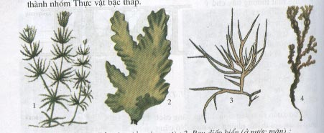
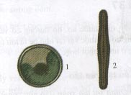
Tiết 44: CHƯƠNG VIII: CÁC NHÓM THỰC VẬT - Bài 37: TẢO
2. Một vài tảo khác thường gặp
1. Tảo vòng (nước ngọt)
2. Rau diếp biển
(nước mặn)
3. Rau câu
(nước mặn)
4. Tảo sừng hươu
(nước mặn)
5. Tảo tiểu cầu
(nước ngọt)
6. Tảo Silic
(nước ngọt)

Slide 15
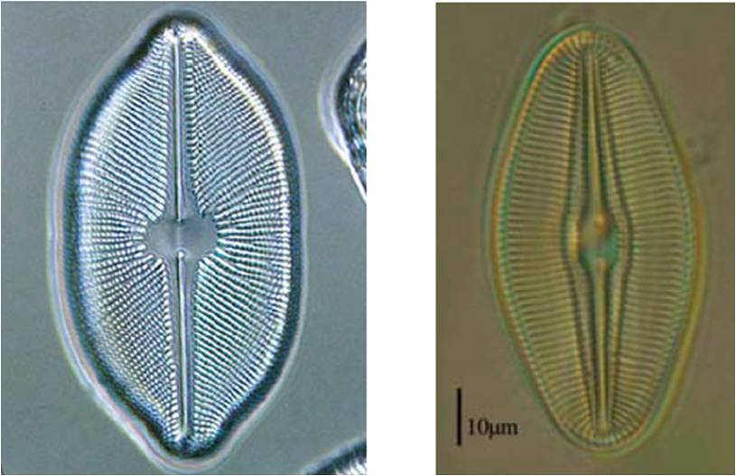
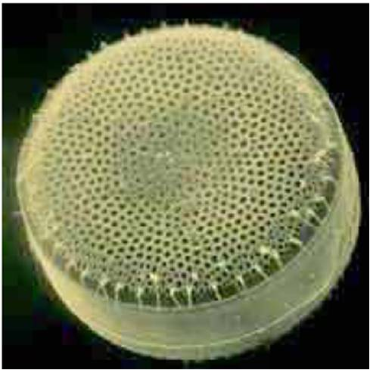
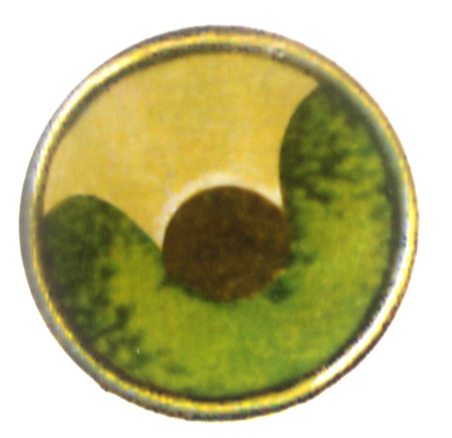
2. Một vài tảo khác thường gặp
TẢO ĐƠN BÀO
1. Tảo tiểu cầu
2.Tảo silic

Slide 16
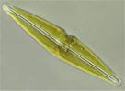
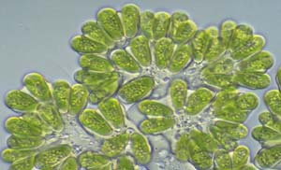
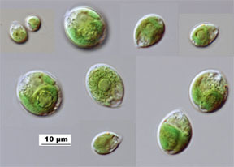
3. Tảo vàng ánh
5. Vi tảo
4. Tảo lục

Slide 17
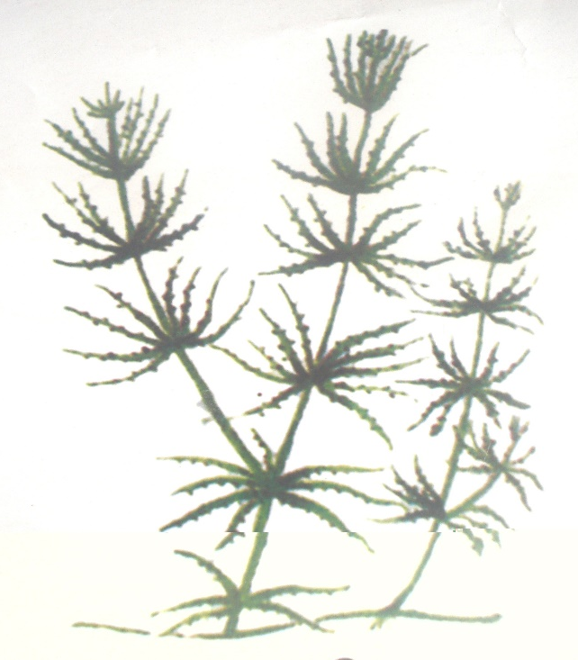
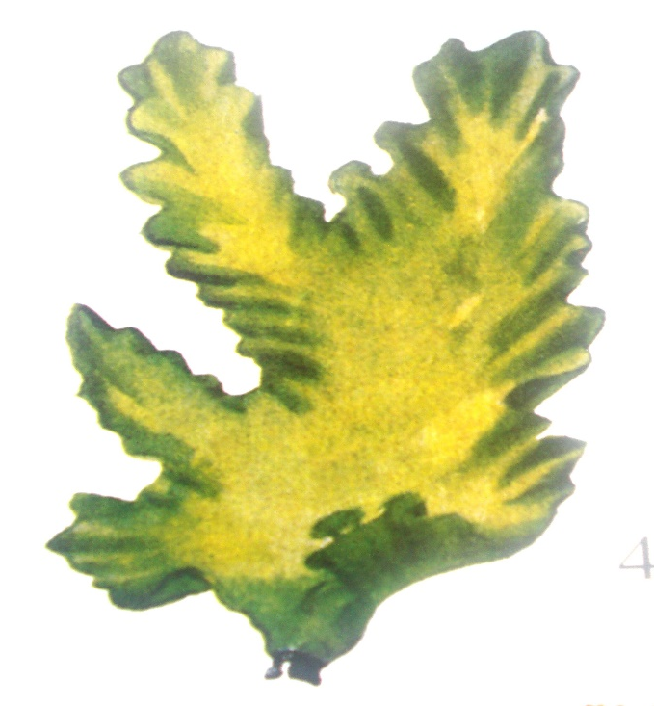
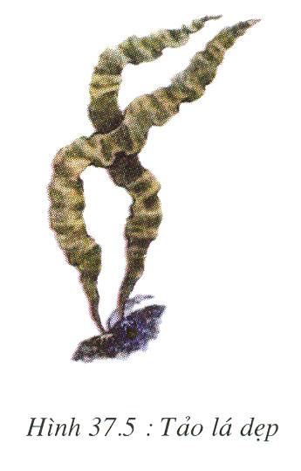
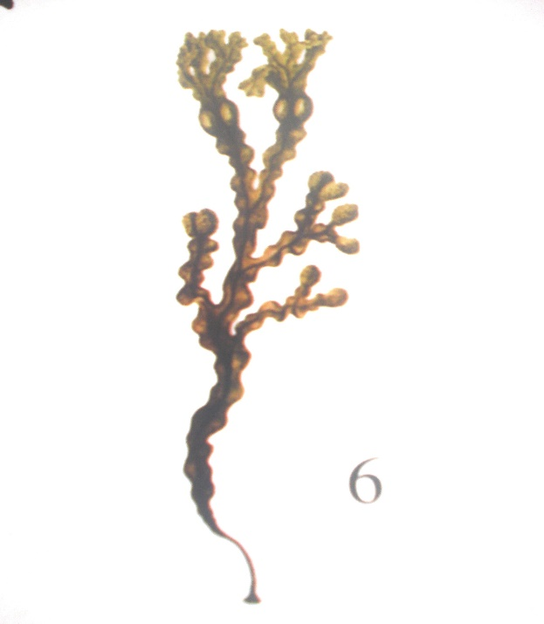
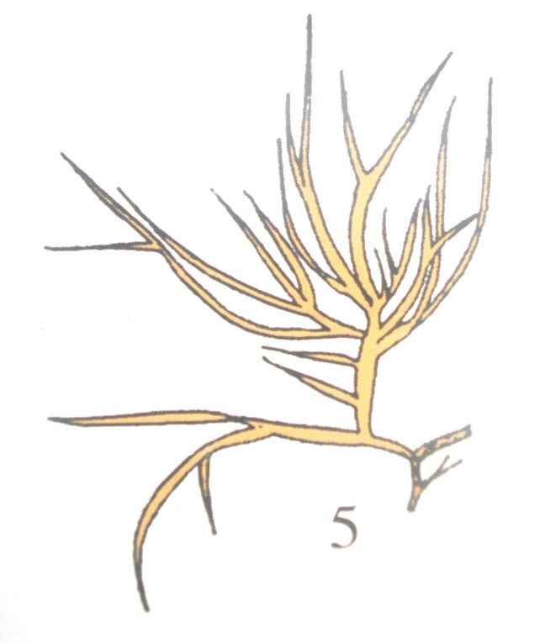
TẢO ĐA BÀO
Tảo vòng
Rau diếp biển
Rau diếp biển
Tảo sừng hưou
Rau câu

Slide 18
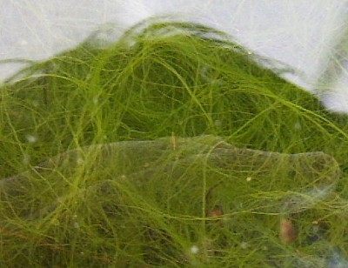
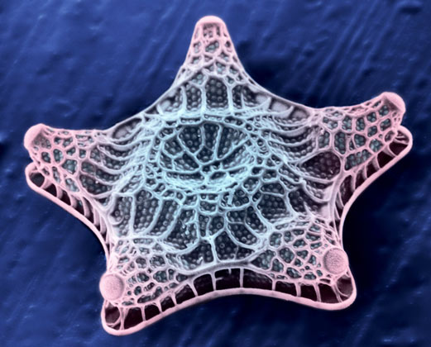
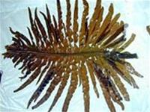
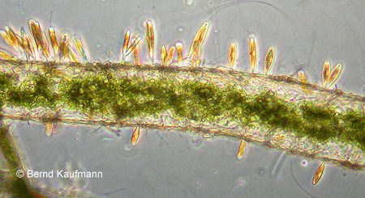
Tảo tóc
Tảo cát
Tảo bẹ nâu
Tảo thường thấy trên đá, vật trang trí

Slide 19
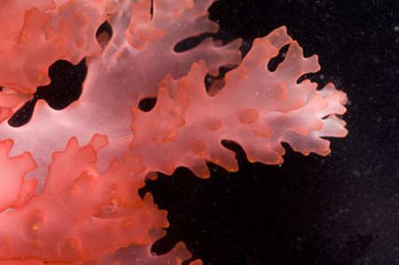
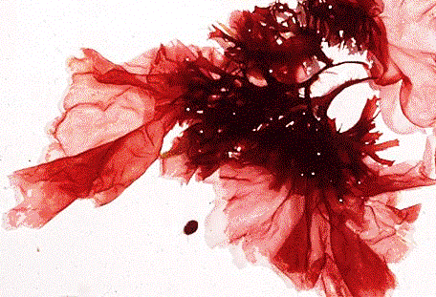
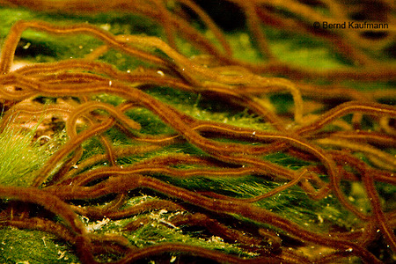
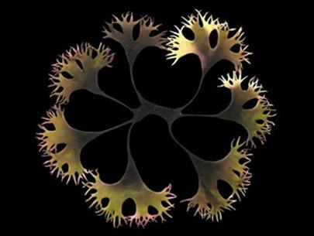
Một số loại tảo đỏ

Slide 20
Sự đa dạng của tảo được thể hiện như thế nào?
* Tảo rất đa dạng:
- Hình dạng khác nhau.
- Màu sắc khác nhau.
- Kích thước khác nhau.
Tảo được xếp vào thành nhóm thực vật bậc thấp, vì sao?
* Tảo được xếp vào thành nhóm thực vật bậc thấp, vì:
- Chưa có rễ, thân, lá thật sự.
- Cơ thể chưa phân hóa thành các mô, chưa có mạch dẫn.

Slide 21
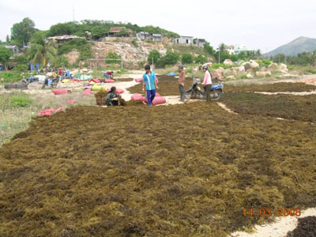
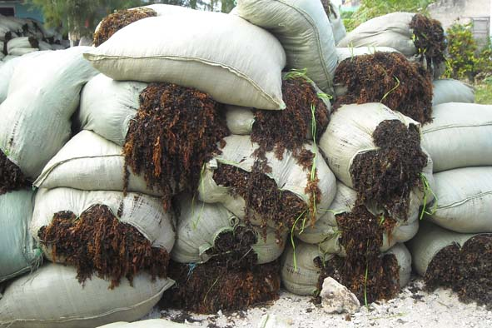
3. Vai trò của tảo
Một số tảo có ích:
Thu hoạch rong mơ

Slide 22
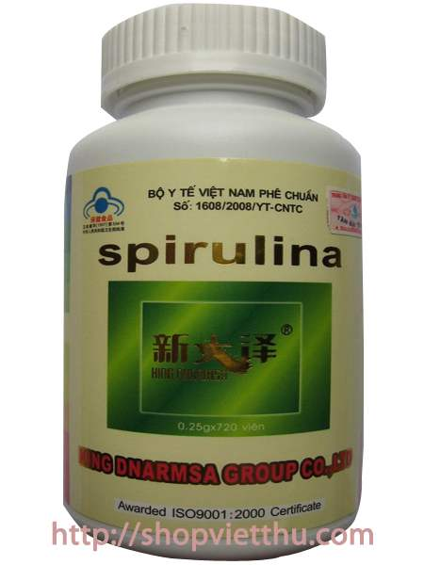

Một hệ thống hồ nuôi tảo Spirulina
Thực phẩm chức năng Spirulina

Slide 23

Thuốc tạo ra từ tảo xoắn chống lão hóa, chữa thiếu máu, xốp xương điều trị bệnh viêm gan, suy gan, bệnh nhân bị cholesterol máu cao và viêm da lan tỏa, bệnh tiểu đường, loét dạ dày tá tràng và suy yếu hoặc viêm tụy, bệnh đục thủy tinh thể và suy giảm thị lực, bệnh rụng tóc,….

Slide 24


Tảo có thể sống ở mọi nơi và hấp thụ rất nhiều khí CO2, cung cấp O₂ cho các sinh vật
Tảo làm thức ăn cho một số loài cá.

Slide 25



Một số tảo có hại:
Thủy triều đỏ
Thủy triều đỏ gây chết ngao nuôi
Nước nở hoa
Tảo xoắn bó gốc lúa

Slide 26


Tảo Sargasso - tảo đuôi ngựa
Thuyền đi vào vùng biển Sargasso, bị tảo Sargasso quấn lấy không đi được, thủy thủ hết lương thực và nước ngọt đành chịu chết. Do đó, biển Sargasso được gọi là "nghĩa địa trên biển" và "biển quỷ".
Tảo xoắn quấn quanh gốc lúa làm lúa khó đẻ nhánh

Slide 27
Một số loại tảo đỏ

Slide 28


Một số tảo đơn bào sinh sản quá nhanh gây hiện tượng “nước nở hoa” – “Thủy triều đỏ”: khi chết làm cho nước bị nhiễm bẩn làm chết cá.
Thảm họa "thủy triều đỏ" ở Bình Thuận trung tuần tháng 7/2002 tạo thành vùng thủy triều đỏ rộng khoảng hơn 40km², làm khoảng 90% sinh vật trong vùng triều, kể cả cá, tôm trong các lồng, bè bị tiêu diệt; môi trường bị ô nhiễm nặng, mấy tháng sau mới hồi phục. "Thủy triều đỏ" cũng đã khiến 82 người phải nhập viện nguyên nhân là một loài tảo xanh lam "nở hoa", tiết độc tố vào nước biển.

Slide 29
3. Vai trò của tảo:
a. Lợi ích:
- Cung cấp ôxi và thức ăn cho động vật ở nước.
- Làm thức ăn cho người và gia súc.
- Làm phân bón, làm thuốc.
b. Tác hại:
- Gây ra hiện tượng thuỷ triều đỏ (“nước nở hoa”).
- Gây hại cho lúa: tảo xoắn, tảo vòng,...

Slide 30
Tảo xoắn
Cấu tạo
Rong mơ
Tảo đơn bào
TẢO
Một số loài khác
Tảo đa bào
Có ích
Vai trò
Có hại

Slide 31
TRÒ CHƠI :
TRUY TÌM Ô CHỮ

Slide 32
BẮT ĐẦU :

Slide 33

RONG MƠ MÀU GÌ ?
6 CHỮ
1

Slide 34

M | A | U | N | A | U
ĐÁP ÁN : Màu Nâu
1
RONG MƠ MÀU GÌ ?
6 CHỮ

Slide 35
TẢO CUNG CẤP GÌ CHO ĐỘNG VẬT Ở NƯỚC
NGOÀI CUNG CẤP THỨC ĂN ?
3 CHỮ
2

Slide 36
Ô | X | I
TẢO CUNG CẤP GÌ CHO ĐỘNG VẬT Ở NƯỚC NGOÀI CUNG CẤP THỨC ĂN ?
3 CHỮ
2
ĐÁP ÁN : Ô - xi

Slide 37
TẢO XOẮN CÓ HÌNH DẠNG GÌ ?
7 CHỮ
3

Slide 38

H | I | N | H | S | O | I
3
TẢO XOẮN CÓ HÌNH DẠNG GÌ ?
7 CHỮ
ĐÁP ÁN : Hình sợi

Slide 39
TẢO CÓ VAI TRÒ GÌ ĐỐI VỚI CON NGƯỜI ?
6 CHỮ
4

Slide 40

T | H | U | C | A | N
4
TẢO CÓ VAI TRÒ GÌ ĐỐI VỚI CON NGƯỜI ?
6 CHỮ
ĐÁP ÁN : Thức ăn

Slide 41
TẢO NƯỚC MẶN CÒN CÓ TÊN GỌI KHÁC LÀ GÌ ?
5

Slide 42
TẢO NƯỚC MẶN CÒN CÓ TÊN GỌI KHÁC LÀ GÌ ?
R | O | N | G | M | O
5
ĐÁP ÁN : RONG MƠ

Slide 43
VÌ SAO LÁ CÓ MÀU XANH ?
11 CHỮ
6

Slide 44
C | H | U | A | D | I | E | P | L | U | C
6
VÌ SAO LÁ CÓ MÀU XANH ?
11 CHỮ
ĐÁP ÁN : Chứa diệp lục

Slide 45

TẢO SỐNG Ở MÔI TRƯỜNG NƯỚC GÌ ?
8 CHỮ
7

Slide 46
N | U | O | C | N | G | O | T
7
TẢO SỐNG Ở MÔI TRƯỜNG NƯỚC GÌ ?
8 CHỮ
ĐÁP ÁN : Nước ngọt

Slide 47
NGOÀI SINH SẢN SINH DƯỠNG, RONG MƠ CÒN CÓ CÁCH SINH SẢN GÌ ?
7 CHỮ
8

Slide 48

NGOÀI SINH SẢN SINH DƯỠNG, RONG MƠ CÒN CÓ CÁCH SINH SẢN GÌ ?
7 CHỮ
ĐÁP ÁN : Hữu tính
H | U | U | T | I | N | H
8

Slide 49

TẢO CÓ PHẢI LÀ MỘT CÂY XANH KHÔNG ?
5 CHỮ
9

Slide 50
K | H | O | N | G
9
TẢO CÓ PHẢI LÀ MỘT CÂY XANH KHÔNG ?
5 CHỮ
ĐÁP ÁN : Không

Slide 51
M | A | U | N | A | U
Ô | X | I
H | I | N | H | S | O | I
Chìa khoá ?
T | H | U | C | A | N
R | O | N | G | M | O
C | H | U | A | D | I | E | P | L | U | C
N | U | O | C | N | G | O | T
H | U | U | T | I | N | H
K | H | O | N | G

Slide 52
10
9
8
7
6
5
4
3
2
1

Slide 53

CHÌA KHOÁ :
MÔI TRƯỜNG

